Slide 1
UPIS UČENIKA U SREDNJE ŠKOLE 2025./2026.
Pedagoginja: Iva Pavić
RODITELJSKI SASTANAK 8. RAZREDA

Slide 2
KAKO I GDJE SE ODVIJAJU UPISI?
Elektroničkim putem preko mrežne stranice NACIONALNOG INFORMACIJSKOG SUSTAVA PRIJAVA I UPISA U SREDNJE ŠKOLE (NISpuSŠ)
srednje.e-upisi.hr
Ljetni i jesenski upisni rok
U svakom upisnom roku, kandidat se može prijaviti za upis u najviše 6 obrazovnih programa, a najmanje 3 programa

Slide 3
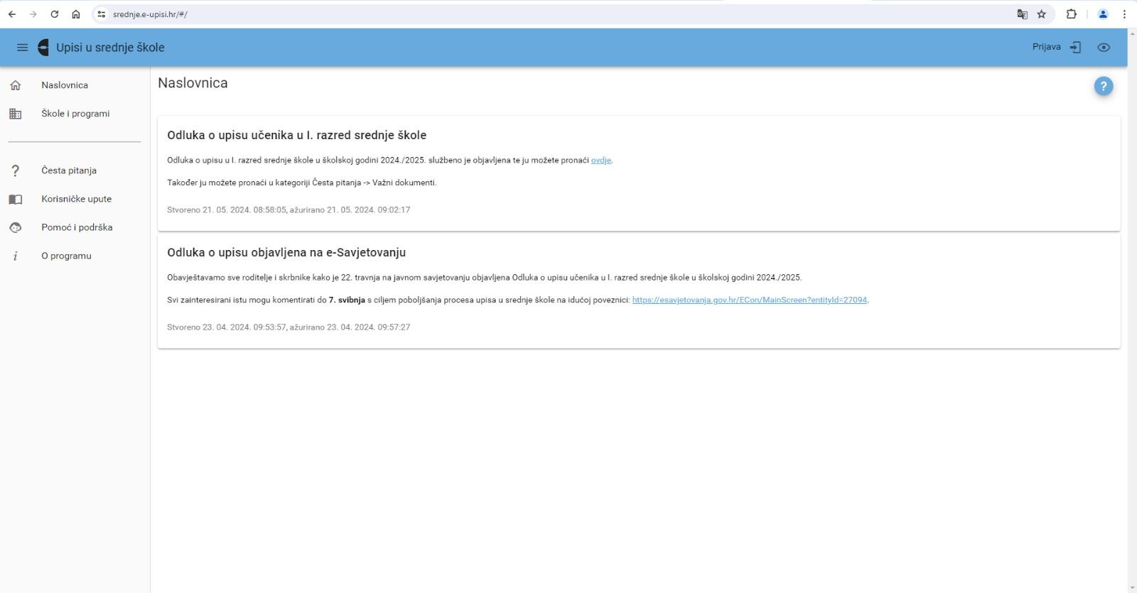
SREDNJA.E-UPISI.HR

Slide 4
PRIJAVA U SUSTAV ZA UČENIKE I RODITELJE
Redoviti učenici se prijavljuju odabirom opcije u gornjem desnom kutu "Prijava" sa svojim AAI računom ime.prezime@skole.hr,
a roditelji preko NIAS-a (e-Građani).

Slide 5
POČETAK PRIJAVA U SUSTAV
26.5.2025.
Nakon ulaska u sustav, učenici moraju pregledati svoje podatke na kartici „MOJI PODACI” (adresa, imena roditelja, ocjene iz prijašnjih razreda i sl.)
Eventualne nepravilnosti učenici su dužni ŠTO PRIJE prijaviti svom razredniku ili pedagoginji.

Slide 6
PRIJAVA OBRAZOVNIH PROGRAMA
LJETNI UPISNI ROK: 25.6.2025. – 4.7.2025.
JESENSKI UPISNI ROK: 25.8.2025 – 29.8.2025.
Listu prioriteta (max. 6 programa) važno je pažljivo sastaviti – NA VRH se stavlja program koji učenik NAJVIŠE želi upisati, a zatim redom ostale programe
Lista prioriteta može se mijenjati do zaključavanja lista, a nakon toga promjene više nisu moguće
Važno je da odabir bude realan, odnosno da učenik zadovoljava preduvjete za upis i da se nalazi unutar upisne kvote

Slide 7
ELEMENTI I KRITERIJI ZA UPIS U SŠ
zajednički
dodatni elementi
posebni elementi
Natječaj za upis učenika (upisne kvote, uvjeti za upis, elementi vrednovanja, rokovi za upis, dodatne provjere) objavljuje se najkasnije do 20. lipnja na mrežnim stranicama srednjih škola.

Slide 8
ZAJEDNIČKI ELEMENTI UPISA
Prosjeci svih zaključnih ocjena svih nastavnih predmeta na dvije decimale od 5. do 8. razreda
Moguće skupiti maksimalno 20 bodova
OPĆEM USPJEHU SE DODAJU:
Zaključne ocjene 7. i 8. razreda iz HRVATSKOG JEZIKA, MATEMATIKE i PRVOG STRANOG JEZIKA
Moguće skupiti najviše 50 bodova

Slide 9
ZA GIMNAZIJE I STRUKOVNE ČETVEROGODIŠNJE ŠKOLE DODAJU SE I:
3 nastavna predmeta važna za nastavak obrazovanja u pojedinim vrstama programa (2 određuje Ministarstvo za svaku srednju školu i 1 određuje škola samostalno)
Uz prethodno stečene bodove, dolazimo do ukupno 80 bodova
OBRTNIČKE I TROGODIŠNJE STRUKOVNE ŠKOLE:
Opći uspjeh 5.-8. razred
Ocjene iz HRV, MAT i PRVOG STRANOG JEZIKA
Zdravstvene sposobnosti – potvrda nadležnoga školskog liječnika o zdravstvenoj sposobnosti kandidata za propisani program ili liječnička svjedodžba medicine rada

Slide 10
GIMNAZIJE I ČETVEROGODIŠNJE ŠKOLE
PROSJECI ZAKLJUČNIH OCJENA 5.-8. RAZRED
ZAKLJUČNE OCJENE HRV, MAT, PRVI JEZIK IZ 7. I 8. RAZREDA
3 IZABRANA PREDMETA (ODREĐUJE MZO I SŠ)
20 bodova
30 bodova
30 bodova
80
PROSJECI ZAKLJUČNIH OCJENA 5.-8. RAZRED
ZAKLJUČNE OCJENE HRV, MAT, PRVI JEZIK IZ 7. I 8. RAZREDA
50
POTVRDA O ZDRAVSTVENOJ SPOSOBNOSTI
OBRTNIČKE I TROGODIŠNJE ŠKOLE

Slide 11
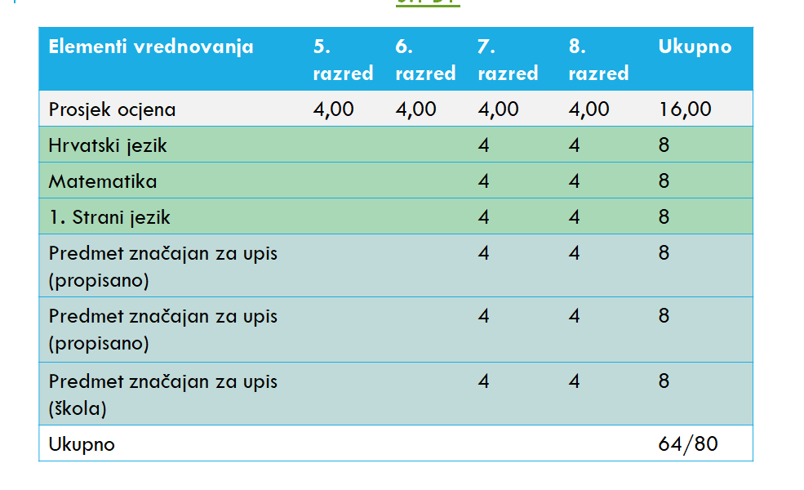
PRIMJER - GIMNAZIJE I ČETVEROGODIŠNJE ŠKOLE

Slide 12
ODABIR PRVOG STRANOG JEZIKA U SŠ
Moguća promjena u odnosu na OŠ ako ga je učenik učio najmanje 4 godine
Odabirom prvog stranog jezika u sustavu, on postaje preduvjet za upis
Učenik može polagati provjeru znanja tog jezika ako ga uopće nije učio ili je učio manje od 4. godine (organizira srednja škola)
Položena provjera vrijedi za sve prijavljene programe

Slide 13
DODATNI ELEMENTI VREDNOVANJA:
SPOSOBNOSTI I DAROVITOSTI UČENIKA dokazuju se i vrednuju:
Na osnovi provjere vještina i sposobnosti
Na osnovi postignutih rezultata na natjecanjima u znanju
Na osnovi postignutih rezultata na natjecanjima školskih sportskih društava.
KOJI PROGRAMI TRAŽE DODATNE PROVJERE?
Programi likovne umjetnosti i dizajna
Programi glazbene umjetnosti
Programi plesne umjetnosti
Razredni odjeli za sportaše

Slide 14
Vrednovanje rezultata kandidata postignutih na natjecanjima iz znanja:
(Članak 16., Pravilnik o elementima i kriterijima za izbor kandidata za upis u I. razred srednje škole)
Pravo na izravan upis ili dodatne bodove ostvaruju kandidati na osnovi rezultata koje su postigli na:
natjecanjima u znanju iz nastavnih predmeta: Hrvatskoga jezika, Matematike, prvog stranog jezika;
natjecanjima u znanju iz dvaju nastavnih predmeta posebno značajnih za upis (određuju Ministarstvo i srednje škole);
jednome natjecanju iz znanja koji samostalno određuje srednja škola, a koja se provode u organizaciji Agencije za odgoj i obrazovanje.

Slide 15
NATJECANJA:
Vrednuju se i boduju rezultati kandidata postignutih na državnim natjecanjima koja se provode u organizaciji Agencije za odgoj i obrazovanje, a koja je odobrilo Ministarstvo te međunarodnim natjecanjima koje verificira Agencija za odgoj i obrazovanje, a prema sljedećoj tablici:
Državna/međunarodna natjecanja | Prvo, drugo ili treće osvojeno mjesto pojedinačno 5.-8.r. | Izravan upis (pod uvjetom da zadovolje na ispitu sposobnosti i darovitosti u školama u kojima je to uvjet za upis)
 | Prvo osvojeno mjesto ekipno 5.-8.r. | 4 boda
 | Drugo osvojeno mjesto ekipno 5.-8.r. | 3 boda
 | Treće osvojeno mjesto ekipno 5.-8.r. | 2 boda
 | Sudjelovanje kao pojedinac ili ekipno 5.-8.r. | 1 bod

Slide 16
Vrednovanje rezultata kandidata postignutih na sportskim natjecanjima:
(Članak 17., Pravilnik o elementima i kriterijima za izbor kandidata za upis u I. razred srednje škole)
Kandidatima se vrednuju rezultati koje su postigli u posljednja četiri razreda osnovnog obrazovanja na natjecanjima školskih sportskih društava (državna razina) koja su ustrojena prema Propisniku Državnoga prvenstva školskih sportskih društava Republike Hrvatske, a pod nadzorom natjecateljskog povjerenstva Hrvatskoga školskoga športskog saveza.
Pravo na dodatne bodove kandidati ostvaruju na temelju službene evidencije o rezultatima održanih natjecanja školskih sportskih društava koju vodi Hrvatski školski športski savez (HŠŠS).

Slide 17
Natjecanja školskih sportskih društava | Učenici koji su na državnom natjecanju kao članovi ekipe osvojili prvo mjesto | 3 boda
 | Učenici koji su na državnom natjecanju kao članovi ekipe osvojili drugo mjesto | 2 boda
 | Učenici koji su na državnom natjecanju kao članovi ekipe osvojili treće mjesto | 1 bod

Slide 18
POSEBNI ELEMENTI VREDNOVANJA:
Zdravstvene teškoće
Učenik koji živi u otežanim uvjetima obrazovanja uzrokovanim nepovoljnim ekonomskim, socijalnim te odgojnim čimbenicima
OTEŽANI
UVJETI?
(ako ih je više, izabrati samo jedan)
život uz jednoga
i/ili oba roditelja/skrbnika s dugotrajnom teškom bolesti
(potvrda liječnika)
život uz oba roditelja/skrbnika dugotrajno nezaposlenog
(potvrda HZZ)
život uz samohranoga roditelja/skrbnika
(potvrda CZSS)
život bez jednog roditelja /skrbnika – koji je preminuo
(smrtovnica)

Slide 19
ZDRAVSTVENE TEŠKOĆE:
Ako je učenik OŠ završio po redovnom programu uz zdravstvene teškoće i/ili dugotrajno liječenje koje mu je u značajnoj mjeri utjecalo na uspjeh
POTREBNO IMATI:
mišljenje HZZ na temelju stručnog mišljenja nadležnog školskog liječnika, a na temelju prethodno dostavljene specijalističke medicinske dokumentacije o teškoćama
Predlažu 3-6 programa koje učenik može upisati
PRIKUPLJANJE DOKUMENTACIJE:
Učenik samostalno u aplikaciji može odabrati jedan ili više uvjeta koje misli da ispunjava i za njih odabrati način provjere dokumentacije:
Automatska provjera – integracija s drugim sustavima i eMaticom (privola roditelja)
Samostalno učitavanje dokumenta/potvrde
Donošenje potvrde razredniku/pedagoginji

Slide 20
DEFICITARNA ZANIMANJA
Trogodišnji srednjoškolski programi
Vozač/vozačica motornog vozila
Konobar/konobarica
Bravar/bravarica
Kuhar/kuharica
Prodavač/prodavačica
Elektroinstalater/elektroinstalaterka
CNC operater / CNC operaterka
Monter/monterka suhe gradnje
Zidar/zidarica
Vodoinstalater/vodoinstalaterka
Automehaničar/automehaničarka
Automehatroničar/automehatroničarka
Stolar/stolarica
Soboslikar-ličilac/soboslikarica-ličiteljica
Instalater/instalaterka grijanja i klimatizacije
Tesar/tesarica
Pekar/pekarica
Mesar/mesarica
Krojač/krojačica
Keramičar-oblagač/keramičarka-oblagačica
Autolakirer/autolakirerica
Strojobravar/strojobravarica
Autolimar/autolimarica
Rukovatelj/rukovateljica samohodnim građevinskim strojevima
Četverogodišnji ili petogodišnji srednjoškolski programi
Medicinska sestra opće njege / medicinski tehničar opće njege
mirjana.smicic.slovenec@kzz.hr

Slide 21
VAŽNI ROKOVI!

Slide 22
Ljetni upisni rok
Opis postupka | Datum
Početak prijava u sustav | 26. 5. 2025.
Prijava obrazovnih programa | 25. 6. do 4. 7. 2025.
Prijava programa koji zahtijevaju dodatne provjere | 25. 6. do 27. 6. 2025.
Dostava dokumentacije: ● Stručnog mišljenja HZZ-a za programe koji to zahtijevaju ● Dokumenata kojima se ostvaruju dodatna prava za upis (dostavljaju se putem srednje.e-upisi.hr ) | 25. 6. do 2. 7. 2025.
Provođenje dodatnih ispita i provjera i unos rezultata | 30.6. do 3. 7. 2025.
Brisanje kandidata koji nisu zadovoljili preduvjete s lista | 3. 7. 2025.
Unos prigovora | 4. 7. 2025.
Objava konačnih ljestvica poretka | 7. 7. 2025.
Dostava dokumenata koji su uvjet za upis u određeni program obrazovanja srednje škole: a) Upisnica ( obvezno za sve učenike ) – dostavlja se elektronski putem ili dolaskom u školu na propisani datum b) Potvrda liječnika školske medicine - dostavlja se putem elektronske pošte na mail adresu srednje škole ili dolaskom u školu na propisani datum i c) Potvrda obiteljskog liječnika ili liječnička svjedodžba medicine rada - dostavlja se putem elektronske pošte na mail adresu srednje škole ili dolaskom u školu na propisani datum. Točan datum zaprimanja dokumenata dolaskom u školu objavljuje se na mrežnim stranicama i oglasnim pločama škola. | 7. 7. do 9. 7. 2025.
Objava okvirnog broja slobodnih mjesta za jesenski upisni rok | 14. 7. 2025.

Slide 23
UPISNICE
Učenici ih ispisuju sa svog sučelja, potpisuju zajedno s roditeljima i donose u srednju školu na upis sa svim ostalim traženim dokumentima.
Rokove određuju srednje škole – pratiti njihove web stranice!
Od 7.7. do 9.7.2025.
Dostava dokumenata koji su uvjet za upis u određeni program obrazovanja srednje škole (elektronski ili osobno):
a) Upisnica ( obvezno za sve učenike )
b) Potvrda liječnika školske medicine
c) Potvrda obiteljskog liječnika ili liječnička svjedodžba medicine rada
Točan datum zaprimanja dokumenata dolaskom u školu objavljuje se na mrežnim stranicama i oglasnim pločama srednjih škola.

Slide 24
IZNIMNO VAŽNO!
REDOVITO PRATITI OBAVIJESTI NA
srednje.e-upisi.hr
PRATITI WEB STRANICU ŽELJENE SREDNJE ŠKOLE
PRIDRŽAVATI SE ZADANIH ROKOVA

Slide 25
CARNET VIBER KANAL ZA OBAVIJESTI

Slide 26
IMATE LI PITANJA? ☺

